Slide 1
JADROVÁ FYZIKA
Nina Macejová III.A

Slide 2
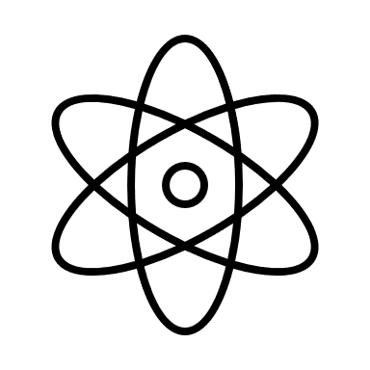
Beta-žiarenie
A
Ktoré žiarenie nepatrí medzi zložku rádioaktívneho žiarenia?
Gama-žiarenie
B
X-lúče
C
Alfa žiarenie
D

Slide 3
Beta-žiarenie
A
Ktoré žiarenie nepatrí medzi zložku rádioaktívneho žiarenia?
Gama-žiarenie
B
X-lúče
C
Alfa žiarenie
D

Slide 4
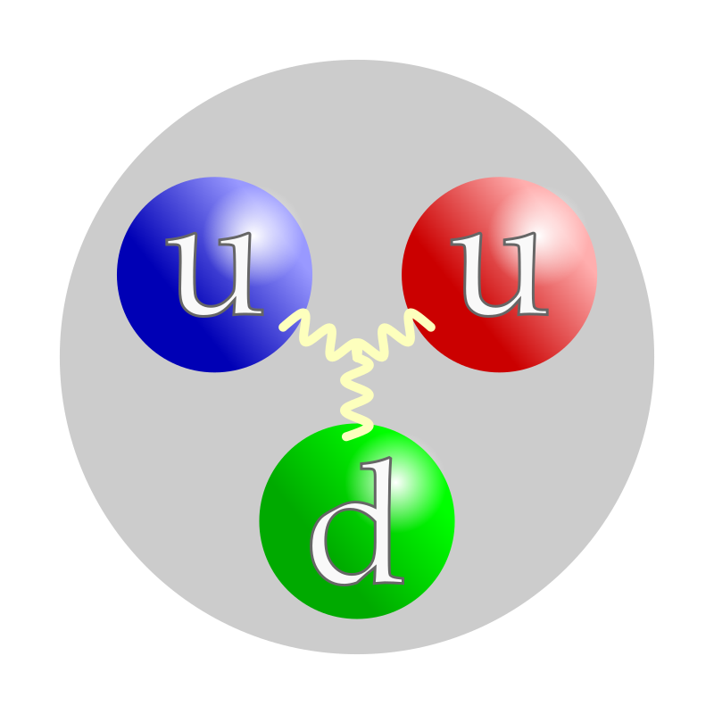
Čo môžeme vidieť na obrázku
Atómové jadro
Pudingový model
A
C
kvark
Atóm Lítia
B
D

Slide 5
Čo môžeme vidieť na obrázku
Atómové jadro
Pudingový model
A
C
kvark
Atóm Lítia
B
D

Slide 6
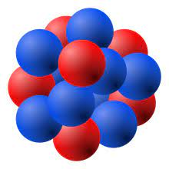
Ktoré z tvrdení o jadre atómu je pravdivé?
Jadro drží pohromade elektrická sila
A
Protón je až 1836-krát ťažší ako elektrón
B
Nukleóny sú elementárnymi časticami
C
Izotop vzniká odobraním neutrónu
D

Slide 7
Ktoré z tvrdení o jadre atómu je pravdivé?
Jadro drží pohromade elektrická sila
A
Protón je až 1836-krát ťažší ako elektrón
B
Nukleóny sú elementárnymi časticami
C
Izotop vzniká odobraním neutrónu
D

Slide 8
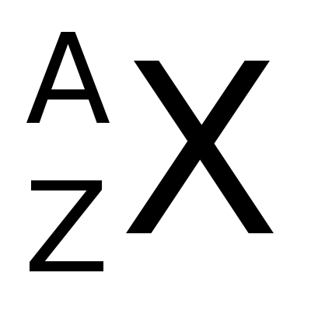
Ktoré písmeno označuje protónové číslo?
A
A
N
B
X
C
Z
D

Slide 9
Ktoré písmeno označuje protónové číslo?
A
A
N
B
X
C
Z
D

Slide 10
Elektróny vyžarujú energiu pri prechode z nižšej na vyššiu energetickú hladinu
A
Ktoré tvrdenie o Bohrovom postuláte je pravdivé?
Elektróny sú kvantované
B
Elektróny dokážu vyžiariť fotón
C
Elektróny sa pohybujú po diskrétnych dráhach
D

Slide 11
Elektróny vyžarujú energiu pri prechode z nižšej na vyššiu energetickú hladinu
A
Ktoré tvrdenie o Bohrovom postuláte je pravdivé?
Elektróny sú kvantované
B
Elektróny dokážu vyžiariť fotón
C
Elektróny sa pohybujú po diskrétnych dráhach
D

Slide 12
Jej hodnota je 3 MeV
A
Ktoré tvrdenie o väzbovej energii nie je pravdivé?
Drží jadro pohromade
B
Vyjadruje energiu, ktorá je potrebná na rozdelenie jadra
C
Touto energiou by sme získali protón a neutrón na protón a neutrón
D

Slide 13
Jej hodnota je 3 MeV
A
Ktoré tvrdenie o väzbovej energii nie je pravdivé?
Drží jadro pohromade
B
Vyjadruje energiu, ktorá je potrebná na rozdelenie jadra
C
Touto energiou by sme získali protón a neutrón na protón a neutrón
D

Slide 14
fúzia
A
Dej, pri ktorom sa veľmi ťažké jadro rozdelí na 2 menšie?
štiepenie
B
Termodynamická reakcia
C
Jadrová syntéza
D

Slide 15
fúzia
A
Dej, pri ktorom sa veľmi ťažké jadro rozdelí na 2 menšie?
štiepenie
B
Termodynamická reakcia
C
Jadrová syntéza
D

Slide 16
vákuum, a tým 10x vyšší tlak ako na Mesiaci
A
Nie je pravda, že v LHC je
Je využívané množstvo magnetov, napr. kvadrupóly
B
Najväčšia kryogénna komora na svete
C
Dutinový rezonátor,, ktorý drží protóny v zhluku pokope
D

Slide 17
vákuum, a tým 10x vyšší tlak ako na Mesiaci
A
Nie je pravda, že v LHC je
Je využívané množstvo magnetov, napr. kvadrupóly
B
Najväčšia kryogénna komora na svete
C
Dutinový rezonátor,, ktorý drží protóny v zhluku pokope
D

Slide 18
ALICE
A
Detektor skúmajúci kvarkovo-gluónovú plazmu je ...
ATLAS
B
CMS
C
LHCb
D

Slide 19
ALICE
A
Detektor skúmajúci kvarkovo-gluónovú plazmu je ...
ATLAS
B
CMS
C
LHCb
D

Slide 20
ALICE
A
Detektor so systémom toroidálnych magnetov, najväčší pre zrážkový experiment ...
ATLAS
B
CMS
C
LHCb
D

Slide 21
ALICE
A
Detektor so systémom toroidálnych magnetov, najväčší pre zrážkový experiment ...
ATLAS
B
CMS
C
LHCb
D

Slide 22
ALICE
A
Detektor obklopený supravodivým solenidom, vytvára pole 100 tis.-krát silnejšie ako magnetické pole Zeme ...
ATLAS
B
CMS
C
LHCb
D

Slide 23
ALICE
A
Detektor obklopený supravodivým solenidom, vytvára pole 100 tis.-krát silnejšie ako magnetické pole Zeme ...
ATLAS
B
CMS
C
LHCb
D

Slide 24
ALICE
A
Detektor na štúdium asymetrie medzi hmotou a antihmotou pri časticiach so spodným kvarkom...
ATLAS
B
CMS
C
LHCb
D

Slide 25
ALICE
A
Detektor na štúdium asymetrie medzi hmotou a antihmotou pri časticiach so spodným kvarkom...
ATLAS
B
CMS
C
LHCb
D

Slide 26
boli v ňom objavené častice W+, W-, Z0
A
Z uvedených tvrdení o CERN-e nie je správne, že...
nachádza sa tu mnohovláknová proporcionálna komora
B
žiadna slovenská firma pre nich nedodávala
C
Vznikol v ňom world wide web
D

Slide 27
boli v ňom objavené častice W+, W-, Z0
A
Z uvedených tvrdení o CERN-e nie je správne, že...
nachádza sa tu mnohovláknová proporcionálna komora
B
žiadna slovenská firma pre nich nedodávala
C
Vznikol v ňom world wide web
D

Slide 28
nemenia usporiadanie vo svojich jadrách
A
Nestabilné prvky...
majú príliš málo neutrónov
B
nevysielajú žiarenie
C
obsahujú príliš veľa protónov
D

Slide 29
nemenia usporiadanie vo svojich jadrách
A
Nestabilné prvky...
majú príliš málo neutrónov
B
nevysielajú žiarenie
C
obsahujú príliš veľa protónov
D

Slide 30
povahy atómového jadra
A
Rádioaktívny rozpad závisí od...
tlaku
B
teploty
C
elektrického a magnetického poľa
D

Slide 31
povahy atómového jadra
A
Rádioaktívny rozpad závisí od...
tlaku
B
teploty
C
elektrického a magnetického poľa
D

Slide 32
, pri ktorom je vyžiarená častica 2 protónmi a neutrónmi
A
Alfa-žiarenie nie je rádioaktívny proces
,ktorého častice sú veľmi ľahké v porovnaní s ostatnými typmi rádioaktívneho žiarenia
B
,ktorý prebieha u veľmi ťažkých prvkov
C
preletí krátku vzdialenosť
D

Slide 33
, pri ktorom je vyžiarená častica 2 protónmi a neutrónmi
A
Alfa-žiarenie nie je rádioaktívny proces
,ktorého častice sú veľmi ľahké v porovnaní s ostatnými typmi rádioaktívneho žiarenia
B
,ktorý prebieha u veľmi ťažkých prvkov
C
preletí krátku vzdialenosť
D

Slide 34
je vyžiarená častica totožná s jadrom hélia
A
Pri beta žiarení
je vyžiarené antineutríno s pomerne veľkou hmotnosťou
B
je podobnosť s viditeľným spektrom
C
je vyžiarený elektrón z jadra nazývaný beta častica
D

Slide 35
je vyžiarená častica totožná s jadrom hélia
A
Pri beta žiarení
je vyžiarené antineutríno s pomerne veľkou hmotnosťou
B
je podobnosť s viditeľným spektrom
C
je vyžiarený elektrón z jadra nazývaný beta častica
D

Slide 36
Sprevádza alfa a beta žiarenie
A
Nepravdivý výrok o gama žiarení je
Neutrón sa zmení na protón.
B
Je to vysokoenergetické elektromagnetické žiarenie
C
Svoju energiu strácajú veľmi pomaly.
D

Slide 37
Sprevádza alfa a beta žiarenie
A
Nepravdivý výrok o gama žiarení je
Neutrón sa zmení na protón.
B
Je to vysokoenergetické elektromagnetické žiarenie
C
Svoju energiu strácajú veľmi pomaly.
D

Slide 38
existuje pri extrémnych teplotách
A
Nie je pravda o kvarkovo-gluónovej plazme že, ...
existuje pri extrémnej hustote
B
pozostáva z viazaných kvarkov
C
pozostáva z voľných gluónov
D

Slide 39
existuje pri extrémnych teplotách
A
Nie je pravda o kvarkovo-gluónovej plazme že, ...
existuje pri extrémnej hustote
B
pozostáva z viazaných kvarkov
C
pozostáva z voľných gluónov
D

Slide 40
Fotón interagije s prostredím, nastáva Comptonov rozptyl
A
Pozorovanie fotónov
Pozorujeme nabité častice
B
Pri prechode elektrickým poľom sa fotón zmení na dvojicu elektrón-pozitrón
C
Fotón interaguje s prostredím, nastáva fotoefekt
D

Slide 41
Fotón interagije s prostredím, nastáva Comptonov rozptyl
A
Pozorovanie fotónov
Pozorujeme nabité častice
B
Pri prechode elektrickým poľom sa fotón zmení na dvojicu elektrón-pozitrón
C
Fotón interaguje s prostredím, nastáva fotoefekt
D

Slide 42
Dráhový
A
Detektor, ktorý môže detegovať prítomnosť iba nabitých častíc
polovodičový
B
Vláknový proporcionálny
C
Miónový
D

Slide 43
Dráhový
A
Detektor, ktorý môže detegovať prítomnosť iba nabitých častíc
polovodičový
B
Vláknový proporcionálny
C
Miónový
D

Slide 44
Dráhový
A
Detektor, ktorý je založený na princípe elektrón-diera
polovodičový
B
Vláknový proporcionálny
C
Miónový
D

Slide 45
Dráhový
A
Detektor, ktorý je založený na princípe elektrón-diera
polovodičový
B
Vláknový proporcionálny
C
Miónový
D

Slide 46
Dráhový
A
Detektor, ktorý obsahuje komoru naplnenú plynom
polovodičový
B
Vláknový proporcionálny
C
Miónový
D

Slide 47
Dráhový
A
Detektor, ktorý obsahuje komoru naplnenú plynom
polovodičový
B
Vláknový proporcionálny
C
Miónový
D

